Slide 2
Le spécialiste des traitements
ostéo-articulaires en santé animale

Slide 3
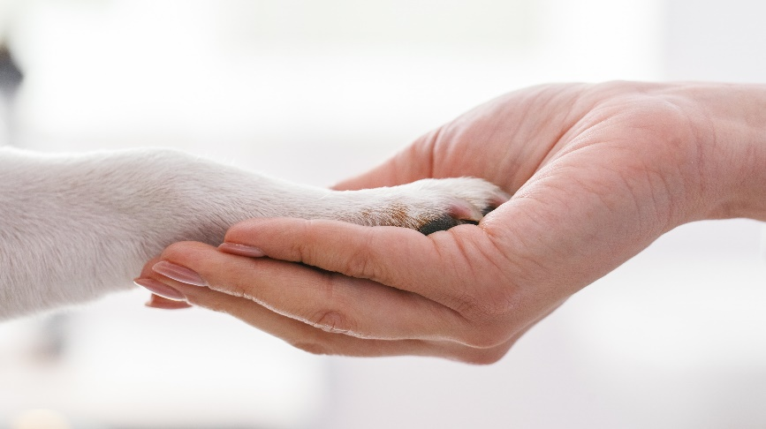
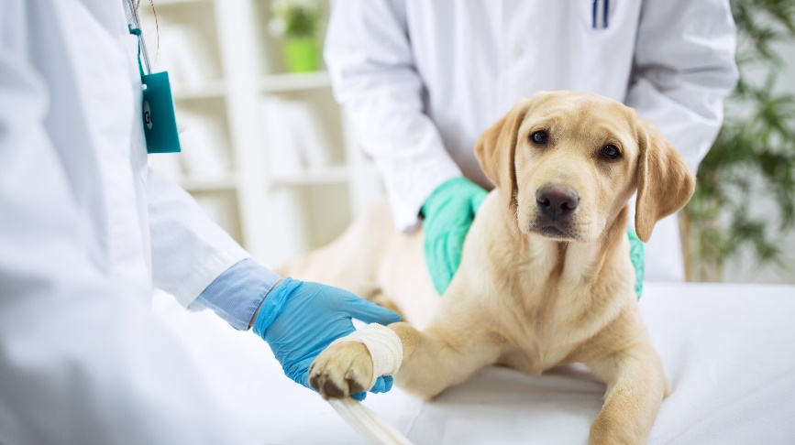
Les enjeux cruciaux du secteur de la santé animale
Des liens renforcés entre les propriétaires et leurs animaux
Des vétérinaires en quête de traitements satisfaisants
La santé des animaux de compagnie, devenus membres de la famille, au cœur des préoccupations de leurs propriétaires
Peu de traitements innovants essentiellement symptomatiques et un besoin de traitements curatifs

Slide 4
Un marché aux tendances structurelles fortes…
Un marché important en forte croissance et qui résiste aux crises
Market drivers positifs et complémentaires
Le marché des animaux de compagnies représente >40% du marché global de la santé animale (2018)⁽¹⁾
Dominé (>75%) par les Etats-Unis et l’Europe⁽²⁾⁽³⁾
Animaux de compagnies
Propriétaires
Croissance démographique
Augmentation de l’espérance de vie
Croissance des comorbidités
Augmentation du nombre de propriétaires
En demande de nouveaux traitements
Augmentation des assurances santé
+5,7% TCAM
2010
2018
2026
Vétérinaires
6,0% TCAM
24
Nombre croissant de vétérinaires
Organisation en clinique et réseaux
Offre de soins de plus en plus sophistiquée
16
9
Marché des animaux de compagnies en milliard de $⁽⁴⁾⁽⁵⁾
(1) Animal Health Update July 24, 2018, Credit Suisse
(2) Horspool, L. J. I. (2012). Animal Health Markets and Opportunities: Companion Animal Landscape
(3) https://www.datamintelligence.com/research-report/companion-animal-health-market
(4) https://www.acumenresearchandconsulting.com/companion-animal-health- market
(5) https://www.statista.com/statistics/260185/global-animal-health-market/

Slide 5
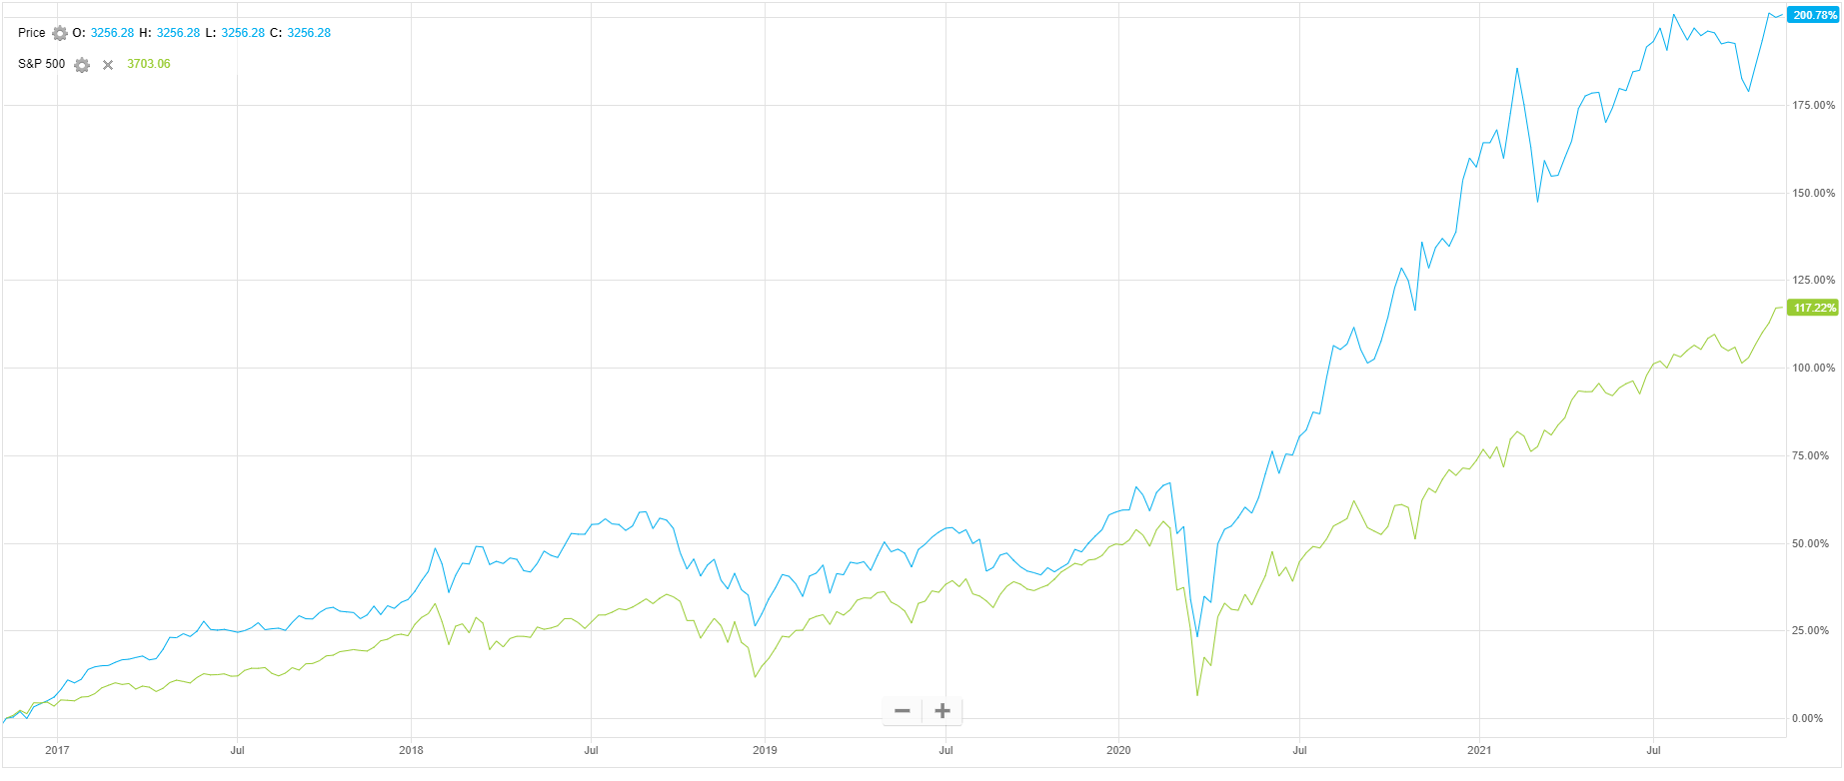
…caractérisé par une surperformance boursière et une consolidation de l'industrie
Indice⁽¹⁾ FactSet Pet Care vs. S&P500
Transactions majeures et partenariats
Une surperformance de l'indice FactSet Pet Care vs. S&P 500 accentuée par la pandémie de Covid-19
Mai 2018 : Acquisition d'Abaxis par Zoetis pour 2 milliards de dollars.
Décembre 2018 : Partenariat entre Global Stem Cell Technology (GST, Belgium) et Boehringer Ingelheim.
+ 200.78%
VS.
Juillet 2019 : Acquisition de Aratana Therapeutics, concepteur de Galliprant®, produit premier de sa catégorie pour l’ostéoarthrite chez le chien, par Elanco pour 245 millions de dollars.
Août 2020 : Acquisition de Bayer animal Health par Elanco pour 6.9 milliards de dollars.
Août 2021 : Acquisition de Kindred Biosciences par Elanco pour 444 millions de dollars.
+ 117.21%
Indice FactSet Pet Care
S&P500
Date : 24 déc. 2015 - 9 nov. 2021 , Semaine
Composition de l’indice : SJM-US, CL-US, HSKA-US, GIS-US, PDCO-US, ABC-US, IDXX-US, 8715-JP, PETS-US, CENTA-US, DPH-GB, MRK-US, TRUP-US, 2733-JP, NESN-CH, VIRP-FR, ZTS-US, CVSG-GB, MUSTI-FI, ZO1-DE, PETS-GB, ZOM-US, PETZ3-BR, FRPT-US, SECARE-SE, PETQ-US, ELAN-US, CVET-US, CHWY-US, BARK-US, WOOF-US, ROVR-US

Slide 6
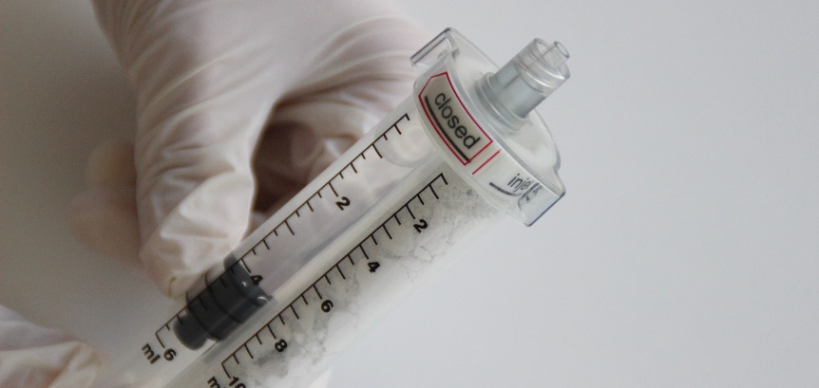
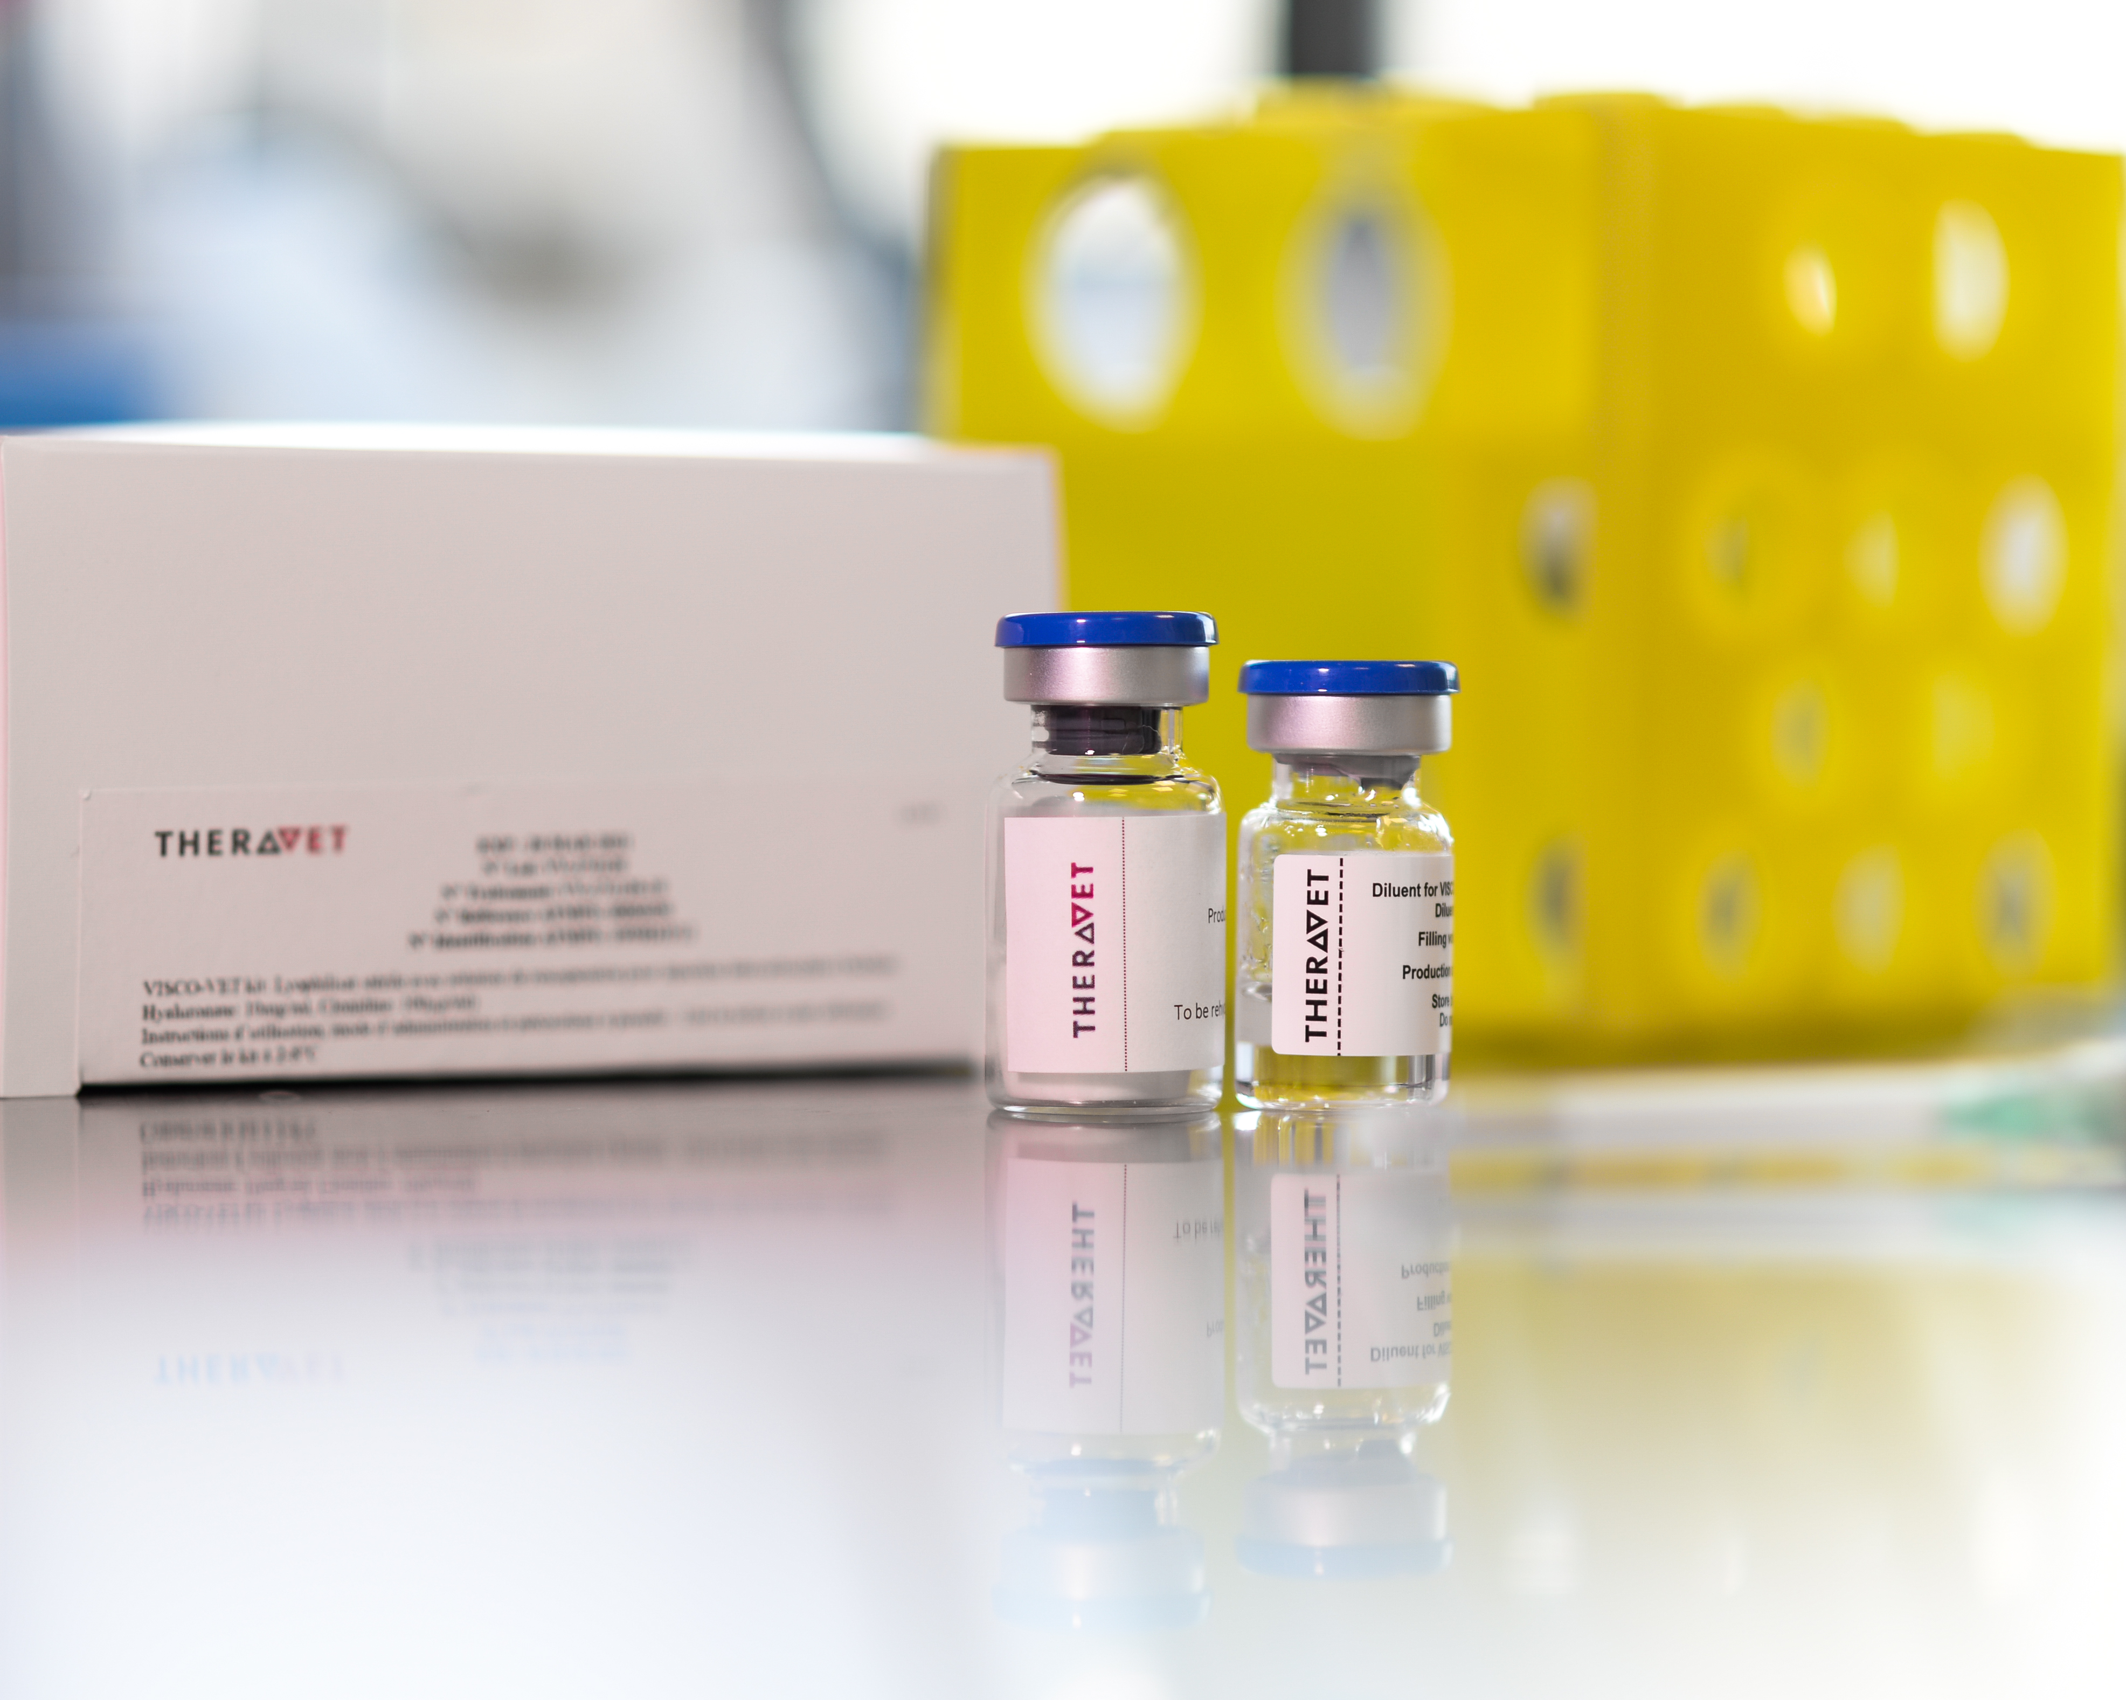
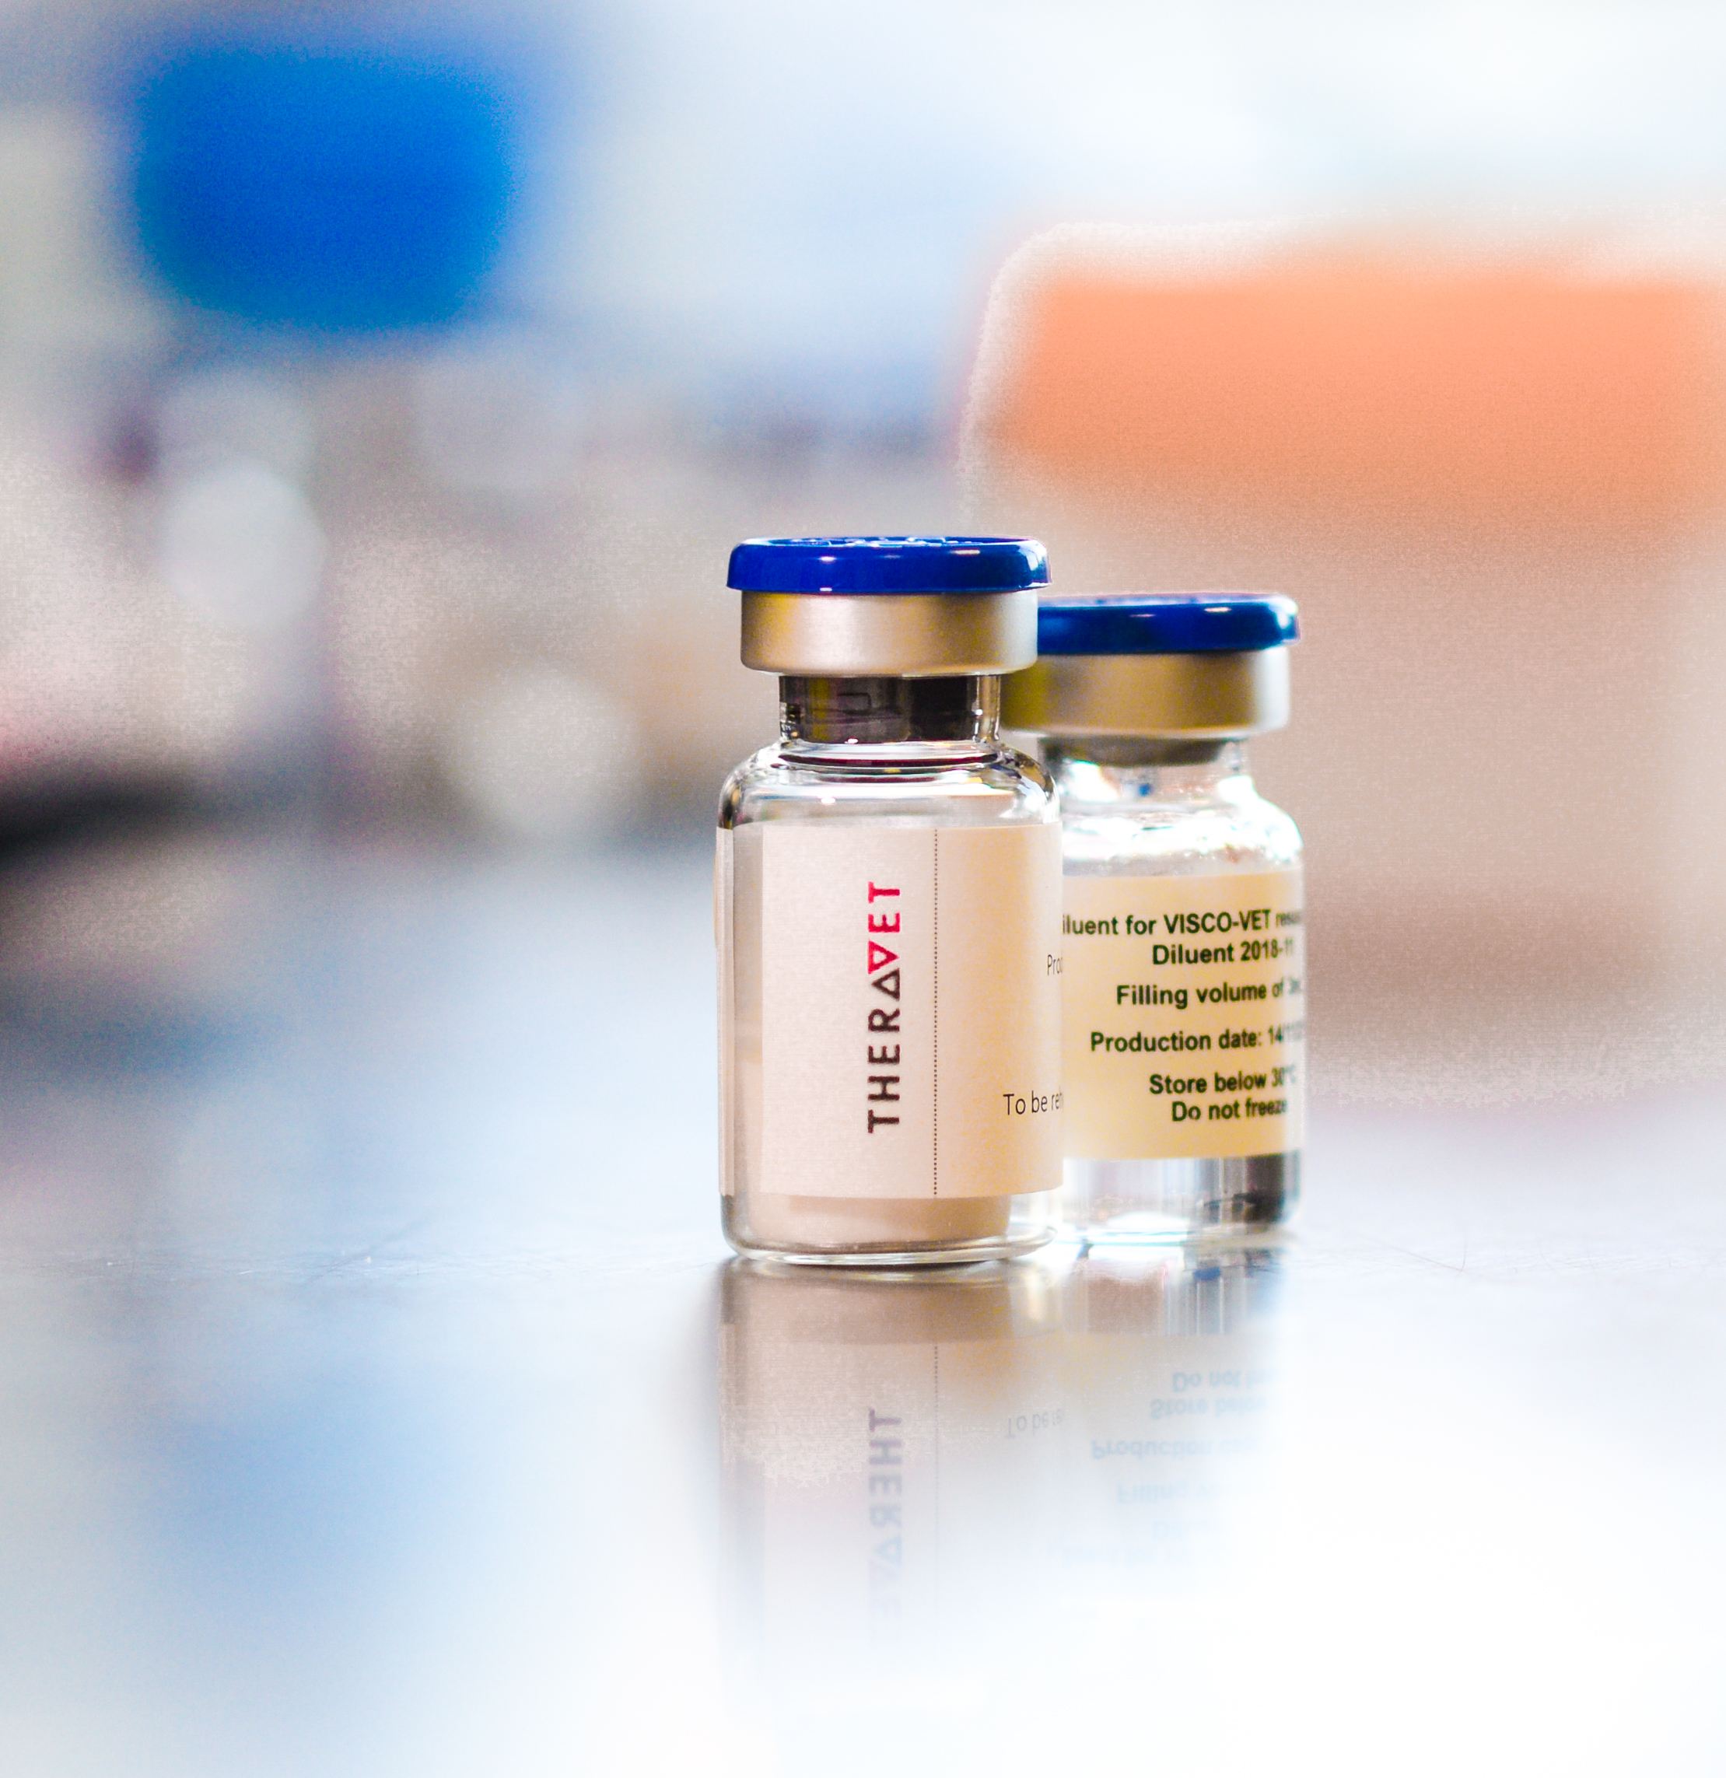
Développer des traitements ciblés, sûrs et efficaces
POUR AMÉLIORER LA QUALITÉ DE VIE DES ANIMAUX DE COMPAGNIE SOUFFRANT DE MALADIES OSTÉOARTICULAIRES
Substituts osseux
injectables synthétiques
Gels visco-régénérants
articulaires injectables
Chirurgies osseuses, arthrodèses, fractures…
Ostéosarcome
Arthrose
Déficience du ligament croisé antérieur

Slide 7
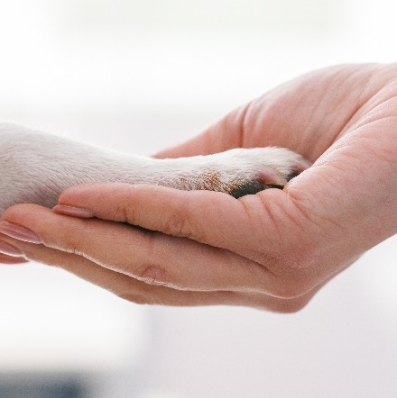
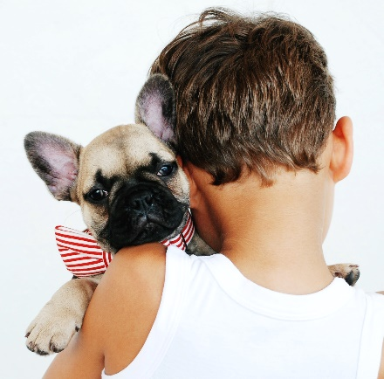
Deux gammes de produits uniques
Début des ventes en 2021
Faciles & ergonomiques
Préparation rapide et simple
Procédure d’administration peu invasive
Action rapide et locale
Sécurité d’utilisation garantie
Substituts osseux
injectables synthétiques
Innovantes & versatiles
Premier produit de cimentoplastie dans l’ostéosarcome
Premier produit de nouvelle génération de prévention de la rupture ligamentaire
Possibilité de diversifier la gamme avec différentes molécules actives
Gels visco-régénérants articulaires injectables

Slide 8
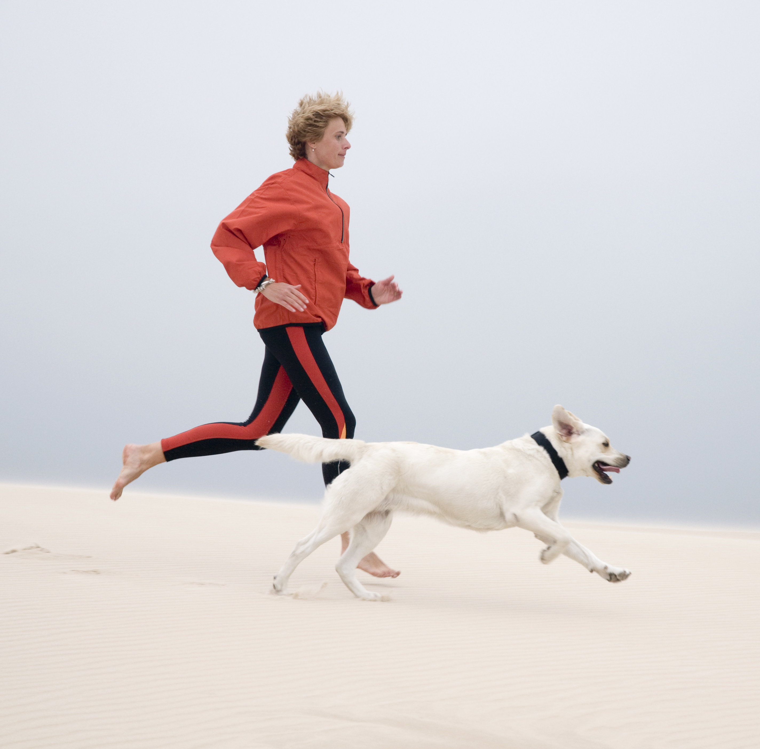
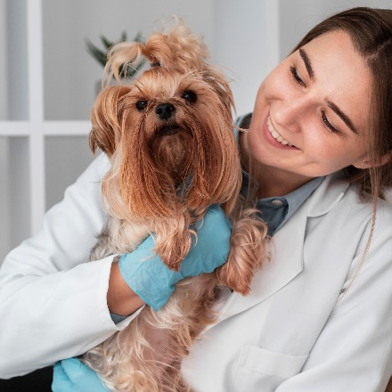
BIOCERA-VET – Des résultats solides validant la stratégie marketing
Traitements compassionnels avec un réseau de vétérinaires de renom
Étude clinique multicentrique prospective dans 10 centres en France et en Belgique
Résultats positifs en chirurgie osseuse dans l'arthrodèse canine
Utilisation dans une approche globale du traitement de l’ostéosarcome chez le chien
BIOCERA-VET-BS pour les chirurgies osseuses
90 cas cliniques traités en chirurgies osseuses chez le chien et le chat
20 cas cliniques traités pour l’ostéosarcome chez le chien
Commercialisation au
S1 2021 pour BCV-BS et S2 2021 pour BCV-OSA
BIOCERA-VET-OSA pour les ostéosarcomes

Slide 9
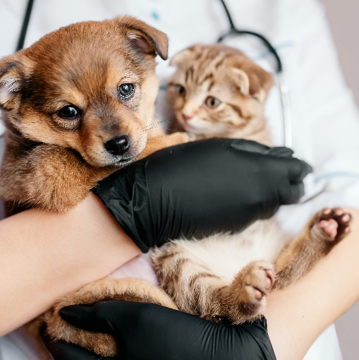
VISCO-VET – Un programme de développement solide
Basé sur des études de preuve de concept et des essais cliniques clés
Des preuves scientifiques solides
34 chiens traités avec VISCO-VET et 140 d’ici 2023 (>50 chiens d’ici fin 2021)
Résultats positifs de l’étude de PdC⁽³⁾ dans l’arthrose canine avec une réduction statistiquement significative de la douleur, des effets durables et une bonne tolérance
Lancement de l’étude clinique européenne pivotale multicentrique⁽¹⁾ randomisé dans l’espèce cible
Etude réglementaire sur la sécurité du produit chez l’animal cible⁽²⁾
(1) Lancée au T3 2021;
(2) En préparation;
(3) Commun aux indication CCLD et OA; Obtenus au T3 2021

Slide 10
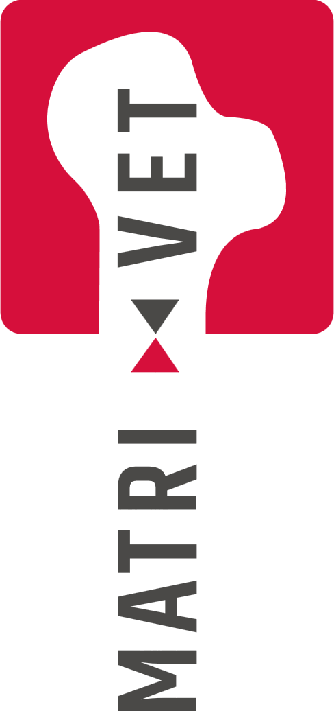
Un plan de développement étoffé et concret
Produit
Espèce
Indication
1S2021
2S2021
2022
2023
2024
2025
2026
Développement
Commercialisation
Chirurgie osseuse
Ostéosarcome
Dispositif médical
Chirurgie osseuse
+ antibiotique
Arthrose
Produit pharmaceutique
Déficience du ligament
croisé antérieur
Arthrose
Dispositif médical

Slide 11
Une commercialisation cadencée en Europe et en Amérique du Nord
1H 2021
2H 2021
1H 2022
2H 2022
2023 +
La commercialisation de VISCO-VET⁽¹⁾ bénéficiera du réseau établi pour BIOCERA-VET
(1) MV précède de 18-24 mois la commercialisation de VV

Slide 12
Les réalisations opérationnelles et financières en 2021
1er septembre
Nomination d’une Directrice des Affaires Réglementaires
11 juin
Structure financière renforcée grâce au succès de l’IPO (AK de 7 M€)
22 septembre
Résultats financiers du 1er semestre 2021
Corporate
7 juillet
Point d’activité semestriel
T2 2021
T3 2021
T1 2021
T4 2021
1er avril
Lancement commercial en Belgique pour le traitement des chirurgies osseuses
27 avril
Résultats positifs de sécurité et d’efficacité dans l'arthrodèse canine
2 juillet
Utilisation de BIOCERA-VET dans une approche globale du traitement de l’ostéosarcome chez le chien
21 octobre
Extension de la commercialisation en France et aux Pays-Bas
15 novembre
Résultats positifs de sécurité et d’efficacité dans l’ostéosarcome du chien
Clinique et commercial
26 janvier
Résultats positifs de sécurité et d'efficacité dans la prévention de la déficience du ligament croisé antérieur
4 mars
Résultats positifs de sécurité et d’efficacité d’emploi dans un modèle canin d'arthrose
8 septembre
Résultats positifs de sécurité et d’efficacité de l’étude PoC dans l’arthrose canine
10 septembre
Lancement de l’étude clinique pivot multicentrique européenne dans l’arthrose canine

Slide 13
Un newsflow dense à très court terme
1S 2022
2S 2022
2S 2021
BCV-Bone Surgery – résultats de l’étude clinique d’efficacité et de sécurité dans les arthrodèses et les fractures
VV-OA2 – statut du recrutement de l’étude clinique confirmatoire européenne de VISCO-VET dans l’arthrose canine
VV-OA2 – Résultats intermédiaires de l’étude clinique confirmatoire européenne de VISCO-VET dans l’arthrose canine
Clinique
BCV-Ostéosarcome – lancement commercial en Belgique, France et Hollande
BCV-Bone Surgery – extension de la commercialisation au Royaume Uni et aux USA
BCV-Ostéosarcome – extension de la commercialisation au Royaume Uni et aux USA
BCV-Bone Surgery – extension de la commercialisation en Allemagne et en Suisse
BCV-Ostéosarcome – extension de la commercialisation en Allemagne et en Suisse
BCV-Antibiotics – lancement commercial en Europe et aux USA
Activité commerciale
Résultats annuels et revue des activités
Résultats semestriels et revue des activités
Financier

